Slide 1
Notes:
AVERTISSEMENT /!\ Cette leçon, ainsi que la leçon 43, repose sur un dispositif matériel particulièrement efficace pour faire manipuler et comprendre les accords.
Avant cette séance, il est nécessaire de construire ce dispositif simple à mettre en place. Pour les phases de manipulation des tirettes, invitez les élèves à utiliser le matériel que vous aurez construit. Mode d’emploi : à retrouver dans le Fichier photocopiable p. 181, ou en vidéo : hatier-clic.fr/lapetitefabriquedegrammaire
Il est néanmoins possible de montrer les activités sur le diaporama en bougeant les éléments sur chaque diapo.
LA PHRASE – L’accord du verbe avec le sujet
Leçon 39 : Machine à accorder le verbe avec le sujet. Consolidation

Slide 2
Notes:
PHASE 1 : Enrôlement
◆ « Voilà ce qu’Aristobule a écrit. Qu’en pensez-vous ? »
Réponse attendue :
Ça ne va pas.
Il faut dire ou bien : Le petit chat finit la gamelle. ou bien : Les petits chats finissent la gamelle. Aristobule n’a pas accordé le verbe avec le sujet.

Slide 3
Notes:
« Aujourd’hui, on va donc s’entrainer à choisir la fin des verbes, à bien accorder le verbe avec le sujet.
On en a déjà parlé dans Les briques de la phrase (leçon 16) et dans Verbes et pronoms (leçon 20), mais aujourd’hui on va le revoir avec les "tirettes". Vous allez vite voir ce que c’est. »

Slide 4
Notes:
PHASE 2 : Observation. Découper une phrase en 2 briques
« Comment est-ce qu’on peut les couper en deux briques, une brique-sujet qui dit de qui ou de quoi on parle et une brique du verbe qui dit ce qui se passe ? »

Slide 5
Notes:
Réponse attendue.

Slide 6
Notes:
PHASE 3 : Construire le corpus. Comprendre comment on joue avec les tirettes
/!\ RAPPEL : La construction des tirettes est à réaliser avec le matériel conseillé plus haut. Vous pouvez travailler sur les diapositives suivantes, mais nous vous recommandons fortement d’utiliser le dispositif physique des tirettes pour que les élèves manipulent.
◆ « Inventez d’autres briques-sujets qu’on pourrait mettre à la place de Ma sœur ou Mes sœurs. »
Écrire les propositions en vert sur le tableau.

Slide 7
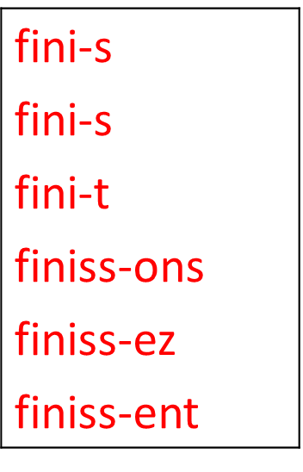
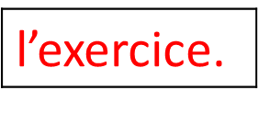
Notes:
◆ Afficher la tirette du verbe, préparée à l’avance en rouge sur une affiche différente, ainsi qu’une autre affiche, elle aussi préparée à l’avance, portant uniquement le complément du verbe [en rouge aussi : il appartient à la brique du verbe] :
◆ « L’affiche que j’ai faite maintenant, c’est une tirette. On va l’appeler comme ça parce qu’on peut tirer dessus pour la faire bouger. »

Slide 8
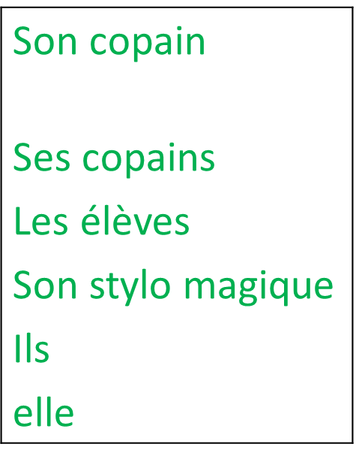
Notes:
◆ « Qu’est-ce qu’il y a d’écrit sur la première tirette écrite en rouge ? Et sur l’autre affiche ? »
Réponse attendue :
Sur la tirette écrite en rouge, il y a les différentes formes du verbe finir. Sur l’affiche avec le groupe du nom seul, il y a juste l’exercice : une seule forme.

Slide 9
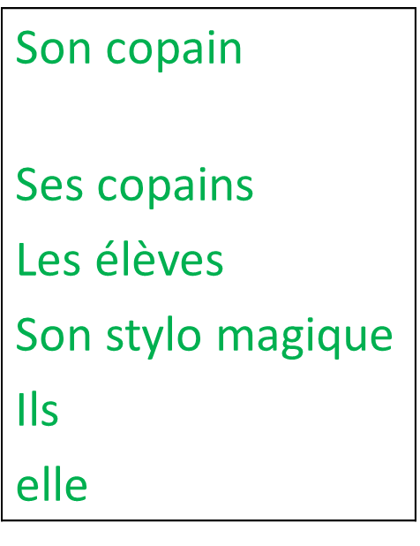
Notes:
◆ Demander à un élève de venir manipuler la tirette de la brique-sujet pour qu’apparaisse dans la fenêtre une phrase grammaticale correcte, où le verbe s’accorde bien avec la brique-sujet.
◆ Replacer la tirette de la brique-sujet comme elle était et demander à un autre élève de venir manipuler la tirette de la brique du verbe pour qu’apparaisse dans la fenêtre une phrase grammaticale.

Slide 10
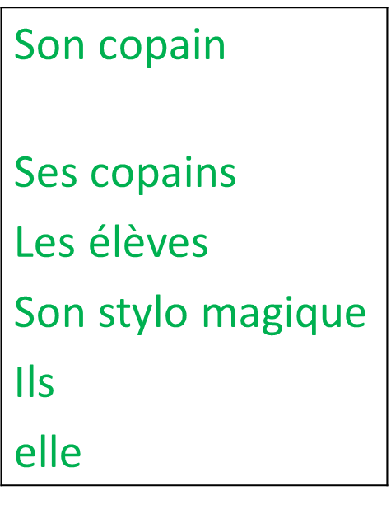
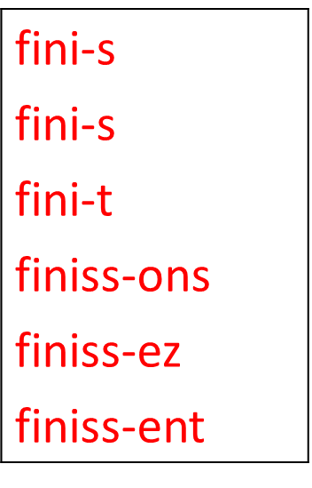
Notes:
« Pour faire une phrase grammaticale, on peut changer la brique-sujet ou alors on peut changer la forme du verbe. On a le choix. L’affiche qui porte le groupe du nom en rouge qui va avec le verbe, elle, ne change pas. »

Slide 11
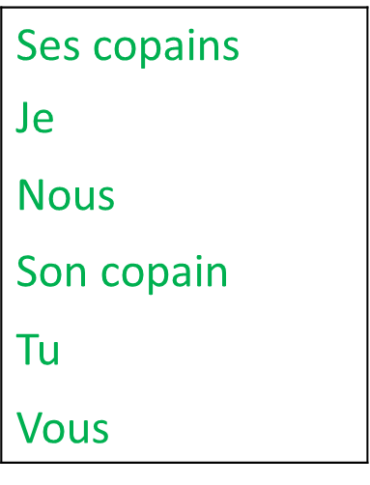
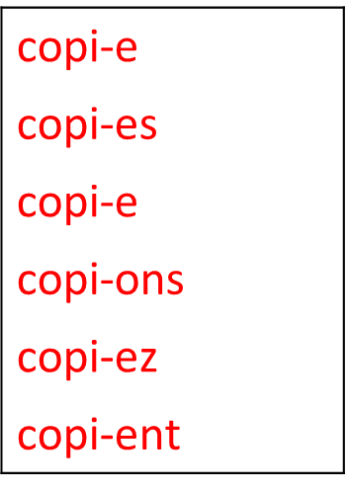
Notes:
PHASE 4 : Appariement. Jouer à construire des phrases grammaticales
Quand les élèves ont bien compris la manipulation des tirettes, en proposer d’autres.
Voir les exemples ci-dessus et dans les diapositives suivantes.

Slide 12
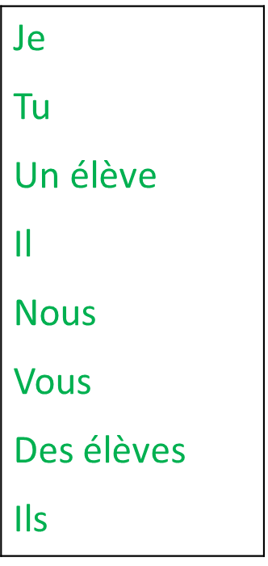
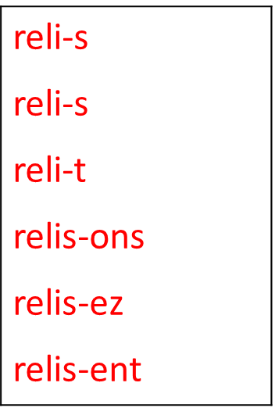
Notes:
Voici une autre possibilité.

Slide 13
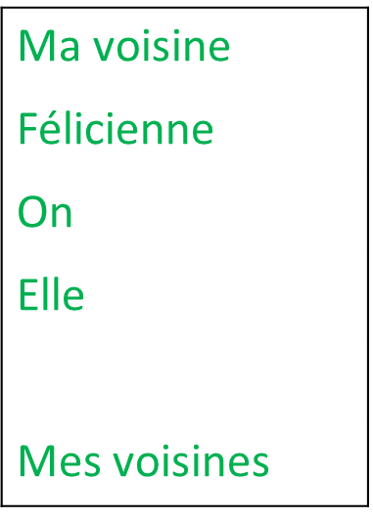
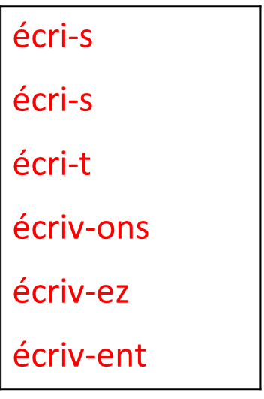
Notes:
Voici une autre possibilité.
Remarque : dans cet exemple, il n’y a pas de conjugaison possible à la personne 5.

Slide 14
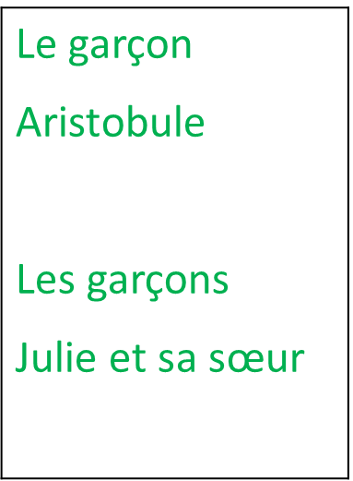
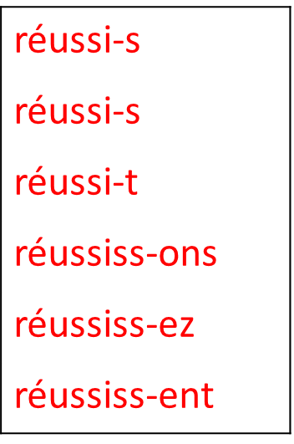
Notes:
◆ « L’un d’entre vous va se lever, et venir choisir une des tirettes – sujet ou verbe – et un des éléments des tirettes – n’importe lequel. Puis il va le positionner dans la fenêtre.
Ensuite, un second élève va venir choisir une tirette de l’autre type et un élément dans cette seconde tirette qui va avec le premier élément choisi par le camarade. Il va le positionner dans la fenêtre.
Les autres élèves, vous vous tairez. S’il y a des commentaires à faire, on les fera quand on aura les deux éléments dans la fenêtre.
Je vous appellerai pour venir choisir un élément. Régulièrement, je vous demanderai de changer les tirettes. »
◆ Poursuivre le jeu pendant 20 minutes environ. Tous les élèves ne passent pas nécessairement, c’est la discussion collective qui est occasion d’apprentissage.

Slide 15
Notes:
« Alors, dans la phrase du début, que devait dire Aristobule ? Avec Le petit chat et la gamelle ? »

Slide 16
Notes:
Réponse attendue : Le petit chat, c’est une personne 3. Il faut dire : Le petit chat fini-t la gamelle.

Slide 17
Notes:
« Dans la leçon Machine à accorder le verbe avec le sujet qu’avons-nous appris ? »
Réponse attendue (collectivement) : On a appris que :
Pour trouver la bonne marque à mettre à la fin du verbe, il faut trouver la brique-sujet.
Parfois, le sujet, c’est juste un pronom personnel, alors il est facile de trouver quelle marque de la personne il faut mettre au verbe.
Parfois, c’est un groupe du nom et il faut faire attention s’il est au singulier – alors c’est la marque de personne 3 – ou s’il est au pluriel – alors c’est la marque de la personne 6.

Slide 18
Notes:
« Voilà les exemples que j’ai choisis. On va les lire ensemble. »

Slide 19
Notes:
Distribuer la trace écrite à compléter (cf. Fichier photocopiable).
« Voilà votre trace écrite. Vous allez compléter les trous puis ajouter les couleurs.
Avec votre crayon noir, ajoutez les mots personne 3 et personne 6.
Avec votre crayon vert, soulignez les briques-sujets.
Avec votre crayon rouge, soulignez les briques du verbe. »

Slide 20
Notes:
Activités d’entrainement
Livret n° 6 page 7

Slide 21
Notes:
Exercice 1 :
Les élèves justifient le choix du verbe en s’appuyant sur la brique-sujet pour trouver la bonne marque de la personne. Si c’est un groupe du nom, ils doivent se demander s’il est singulier ou pluriel (singulier, marque de la personne 3, pluriel, marque de la personne 6).
Nous jouons.
Tu joues.
Je joue.
Sa copine joue.
Ses copines jouent.
Vous jouez.

Slide 22
Notes:
(Affichage avec le mémo)
Exercice 1 :
Les élèves justifient le choix du verbe en s’appuyant sur la brique-sujet pour trouver la bonne marque de la personne. Si c’est un groupe du nom, ils doivent se demander s’il est singulier ou pluriel (singulier, marque de la personne 3, pluriel, marque de la personne 6).
Nous jouons.
Tu joues.
Je joue.
Sa copine joue.
Ses copines jouent.
Vous jouez.

Slide 23
Notes:
Exercice 2 :
Nous aimons les fraises.
Ses amis aiment les fraises.
J’aime / Son ami aime les fraises.
Tu aimes les fraises.
Vous aimez les fraises.
Les élèves justifient le choix de la brique-sujet en s’appuyant sur la marque de la personne du verbe.
Les deux propositions J’aime / Son ami aime se justifient en mobilisant la série des marques de la personne -e, -es, -e pour le verbe aimer.

Slide 24
Notes:
(Affichage avec le mémo)
Exercice 2 :
Nous aimons les fraises.
Ses amis aiment les fraises.
J’aime / Son ami aime les fraises.
Tu aimes les fraises.
Vous aimez les fraises.
Les élèves justifient le choix de la brique-sujet en s’appuyant sur la marque de la personne du verbe.
Les deux propositions J’aime / Son ami aime se justifient en mobilisant la série des marques de la personne -e, -es, -e pour le verbe aimer.

Slide 25
Notes:
Exercice 3 :
Son chat souffre de la chaleur.
Nous souffrons de la chaleur.
Il souffre de la chaleur.
Sophie et moi souffrons de la chaleur.
Les appariements peuvent se faire selon que ça se dit bien à l’oral ou pas. Pour autant, recourir systématiquement à la recherche de la bonne marque de la personne en s’appuyant sur la brique-sujet.
Le traitement de Sophie et moi peut être facilité par l’usage de l’une des affichettes introduites dans la leçon 18 Scénettes (1).

Slide 26
Notes:
(Affichage avec le mémo)
Exercice 3 :
Son chat souffre de la chaleur.
Nous souffrons de la chaleur.
Il souffre de la chaleur.
Sophie et moi souffrons de la chaleur.
Les appariements peuvent se faire selon que ça se dit bien à l’oral ou pas. Pour autant, recourir systématiquement à la recherche de la bonne marque de la personne en s’appuyant sur la brique-sujet.
Le traitement de Sophie et moi peut être facilité par l’usage de l’une des affichettes introduites dans la leçon 18 Scénettes (1).

Slide 27
Notes:
Activités d’entrainement
Livret 8, page 7
Dictée
Connaissances rebrassées :
L’accord du verbe avec le sujet• Les accords dans le groupe du nom • Les accents sur le e

Slide 28
Notes:
Exercice 1 :
Dictée :
Les élèves découvrent une malle cachée.

Slide 29
Notes:
(Affichage avec le mémo)
Exercice 1 :
Dictée :
Les élèves découvrent une malle cachée.

Slide 30
Notes:
Activités de révision de la leçon 39 à proposer après la leçon 61
Livret n° 6, page 14

Slide 31
Notes:
Exercice 1
Le grand parapluie noir sèche dans la cuisine. Tes baskets de sport sèchent dans la cuisine. L’imperméable de Julie sèche dans la cuisine.
Tu sors. Ma mère et moi sortons dans le jardin. Le chat de la voisine sort.
Le petit chien fuyait rapidement. La femme et l’homme fuyaient rapidement. Je fuyais.
Les élèves justifient le choix du verbe en s’appuyant sur la brique-sujet pour trouver la bonne marque de la personne. Si c’est un groupe du nom, ils doivent se demander s’il est singulier ou pluriel (singulier, marque de la personne 3, pluriel, marque de la personne 6).
Le traitement de ma mère et moi peut être facilité par l’usage de l’une des affichettes introduites dans la leçon 18 Scénettes (1).

Slide 32
Notes:
(Affichage avec le mémo)
Exercice 1
Le grand parapluie noir sèche dans la cuisine. Tes baskets de sport sèchent dans la cuisine. L’imperméable de Julie sèche dans la cuisine.
Tu sors. Ma mère et moi sortons dans le jardin. Le chat de la voisine sort.
Le petit chien fuyait rapidement. La femme et l’homme fuyaient rapidement. Je fuyais.
Les élèves justifient le choix du verbe en s’appuyant sur la brique-sujet pour trouver la bonne marque de la personne. Si c’est un groupe du nom, ils doivent se demander s’il est singulier ou pluriel (singulier, marque de la personne 3, pluriel, marque de la personne 6).
Le traitement de ma mère et moi peut être facilité par l’usage de l’une des affichettes introduites dans la leçon 18 Scénettes (1).

Slide 33
Notes:
Exercice 2 :
Tu arrives. / Raminagrobis arrive. / Elle arrive.
Certains élèves peuvent proposer *Les enfants arrives. Revenir alors sur la distinction nom/verbe et la confusion entre marque du pluriel et marque de la personne.
Pour mémoire, Raminagrobis est un chat dans l’œuvre de Jean de La Fontaine.

Slide 34
Notes:
(Affichage avec le mémo)
Exercice 2 :
Tu arrives. / Raminagrobis arrive. / Elle arrive.
Certains élèves peuvent proposer *Les enfants arrives. Revenir alors sur la distinction nom/verbe et la confusion entre marque du pluriel et marque de la personne.
Pour mémoire, Raminagrobis est un chat dans l’œuvre de Jean de La Fontaine.

Slide 35
Notes:
Exercice 3 :
➜ Non
➜ L’oiseau sautait dans l’eau.
Aristobule a raison : on entend bien [ e] à la fin du verbe.
Il a tort : il a mis la marque de l’infinitif -er alors que le verbe est conjugué à la personne 3. La seule forme que l’on connait et où l’on entend [e] à la fin du verbe, c’est l’imparfait. On écrit alors sautait. Ce n’est pas le passé composé car il faudrait alors deux mots (a sauté).

Slide 36
Notes:
(Affichage avec le mémo)
Exercice 3 :
➜ Non
➜ L’oiseau sautait dans l’eau.
Aristobule a raison : on entend bien [ e] à la fin du verbe.
Il a tort : il a mis la marque de l’infinitif -er alors que le verbe est conjugué à la personne 3. La seule forme que l’on connait et où l’on entend [e] à la fin du verbe, c’est l’imparfait. On écrit alors sautait. Ce n’est pas le passé composé car il faudrait alors deux mots (a sauté).

